Slide 1
ŠKOLNÍ AKČNÍ PLÁN: EFEKTIVNÍ NÁSTROJ PRO PLÁNOVÁNÍ ČINNOSTI A DALŠÍHO SMĚŘOVÁNÍ ŠKOLY
Pavel Vlach

Slide 2
Školský systém
Lze na něj aplikovat obecnou teorie systémů?
Školský systém
ČSI
další složky
zřizovatelé
legislativa
školská zařízení
školy
Státní správa

Slide 3
Školský systém
Deterministický nebo stochastický systém?
Jak kdy a v čem ☺

Slide 4
Deterministický systém
příčina
Novela školského zákona 101/2017
důsledek 1
Úprava školního řádu
důsledek 2
Vyloučení žáka při zvláště hrubé opakované útoky na zaměstnance školy nebo žáky

Slide 5
Stochastický systém
příčina
Vyhláška 84/2005 o závodním stravování
Vyhláška 114/2002 o FKSP
důsledky 1
Nastavení parametrů příspěvků zaměstnavatele
důsledek 2
obědy ve vlastní jídelně
obědy v cizí jídelně
stravenky

Slide 6
Školský systém – komplexní systém
Systém, který se někdy chová deterministicky jindy stochasticky
Komplexní systém
jednotlivé prvky se chovají vesměs deterministicky
celek často reaguje nepředvídatelně

Slide 7
Akční plánování
soupis jednotlivých kroků, které musí být vykonány, aby bylo dosaženo vytčeného cíle
Způsob projektového řízení
Co se má udělat
Kdo to má udělat
Kdy se to má udělat
nemá normovanou podobu - může vypadat různě

Slide 8
Hierarchie akčního plánování
Národní akční plán
Krajský akční plán
Místní akční plán
Školní akční plán

Slide 9
Obvyklé reakce na ŠAP (a co ve skutečnosti znamenají)
Co to je?
Ta věc, kvůli které dostaneme víc v šablonách?
Proboha, další administrativa navíc!
Škola musí učit a ne se zabývat takovými nesmysly!
Máme jednu výchovnou poradkyni a to stačí, vždycky stačila.
Jak mám něco plánovat, když nevím, jestli na to budu mít peníze? Kdyby raději dali na školy přímo peníze.
Plánování, to už tady bylo. Potřebujeme být hlavně flexibilní.

Slide 10
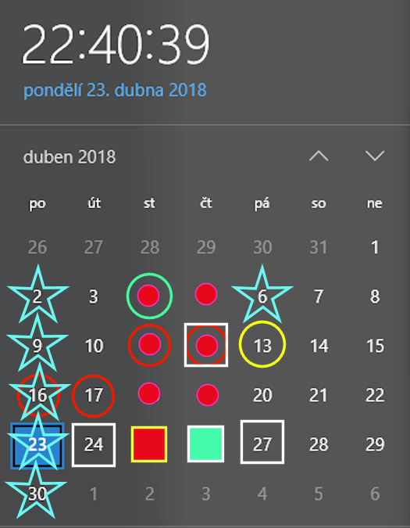
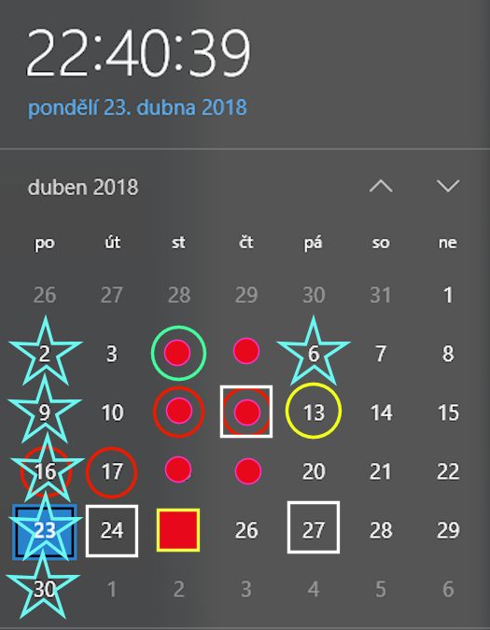
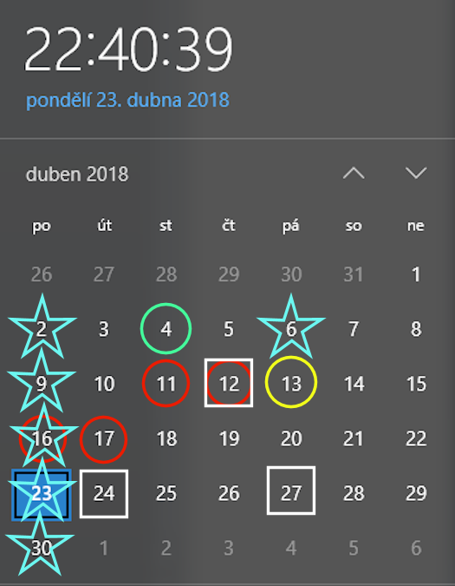
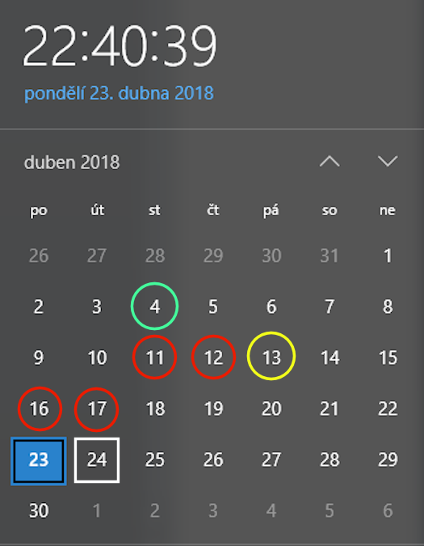
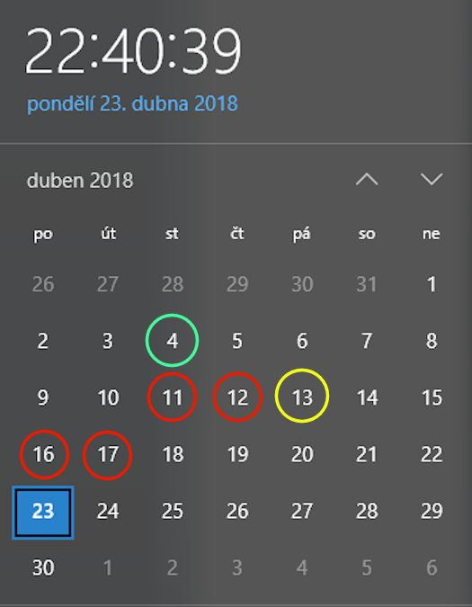
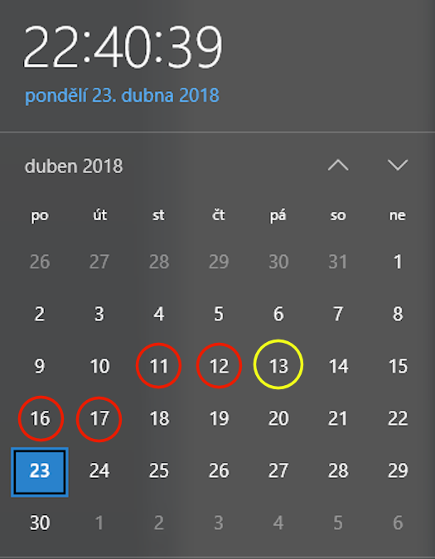
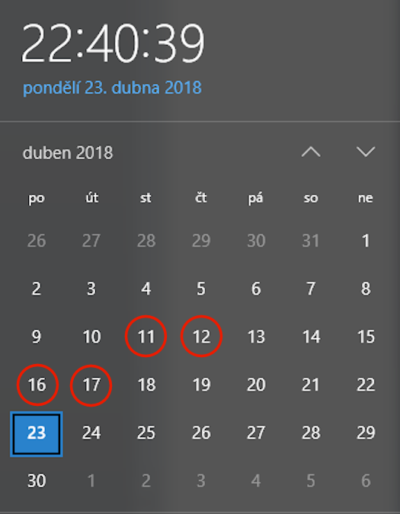
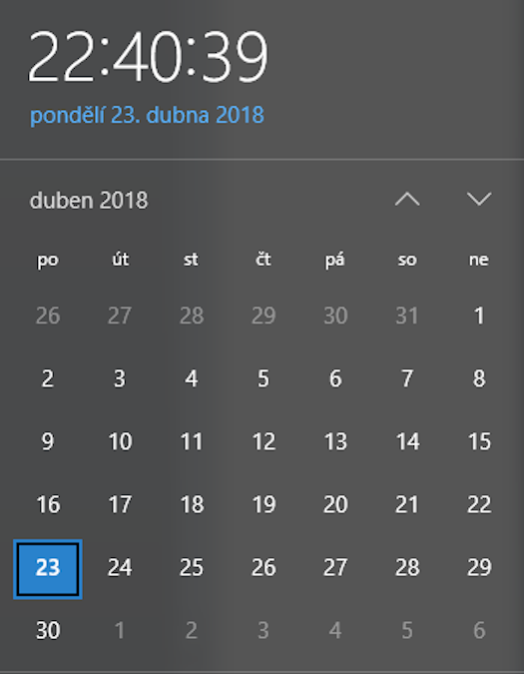

Slide 11
Proč realizovat akční plán?
Protože máme pár volných dní v měsíci ☺
přestože „systém“ krajských škol je řízen jedním zřizovatelem, existuje konkurence podobných typů škol, MUSÍ EXISTOVAT
odpověď poskytne evoluční teorie
TEORIE ČERVENÉ KRÁLOVNY

Slide 12
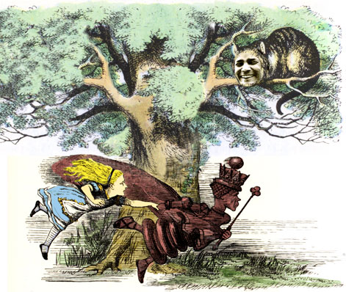
Co na to Red Queen?
We have to run to keep in place!

Slide 13
Proč realizovat akční plán?
boj proti sebeuspokojení
poselství okolí
zřizovateli
obci
klientům – žákům
efektivní nástroj kontroly
zohlednění v dalších projektových výzvách

Slide 14
Příprava ŠAP
vedení školy
Učitelé - dotazník (anonymní)
školská rada – žáci a rodiče
v souladu s nadřazenými dokumenty (KAP)
Zásadní
příprava témat, které se školy týkají
dotazník P-KAP

Slide 15
Hodnocení dotazníků - perličky
Chci se aktivně podílet na tvorbě ŠAP a beru na vědomí, že to může být součástí kariérního postupu nebo hodnocení mé osoby na GB
ANO - 9 / NE - 10
GB je na tom v oblasti podpory polytechnického vzdělání:
dobře 2 / asi tak stejně jako ostatní 16 / špatně 1

Slide 16
Hodnocení dotazníků - perličky
Napište (1-5) návrhů na zlepšení finanční gramotnosti žáků GB
Zbytečně nebesedovat a učit se pořádně matematiku
Naučit žáky používat internetové bankovnictví
Nemožnost nakupovat na dluh ve školním bufetu
Znalost použití procent

Slide 17
Struktura ŠAP
Analýza stavu a potřeb
Stanovení strategických oblastí
Rozvoj kariérového poradenství
Podpora kompetencí k podnikavosti, iniciativě a kreativitě
Podpora polytechnického vzdělávání
Rozvoj výuky cizích jazyků
Podpora inkluze
Rozvoj školy jako centra celoživotního učení
Podpora odborného vzdělávání včetně spolupráce škol a zaměstnavatelů
Rozvoj ICT

Slide 18
Vyhodnocení a důležité věci
Pro mě osobně těžké – přechod na novou školu
Posílit význam starých i nových rolí ve škole
Kariérní poradce – MŠMT!
Koordinátor spolupráce s firmami
× podpora těchto rolí šablonami je dobrý nápad, ale co to dělá s atmosférou na škole?
Inkluze jinak a jinak

Slide 19
Hodnocení a příprava ŠAP na nové škole

Slide 20
Hodnocení a příprava ŠAP na nové škole

Slide 21
Pavel Vlach ředitel G+SOŠ Rokycany vlach@gasos-ro.cz
Děkuji za pozornost!

